Slide 1

Yetişkinler için Türkçe- C1
Example materials
A- Akademik B- Gezginler için C- Hobi amaçlı

Slide 2
A- Akademik Türkçe Öğretimi-C1

Slide 3
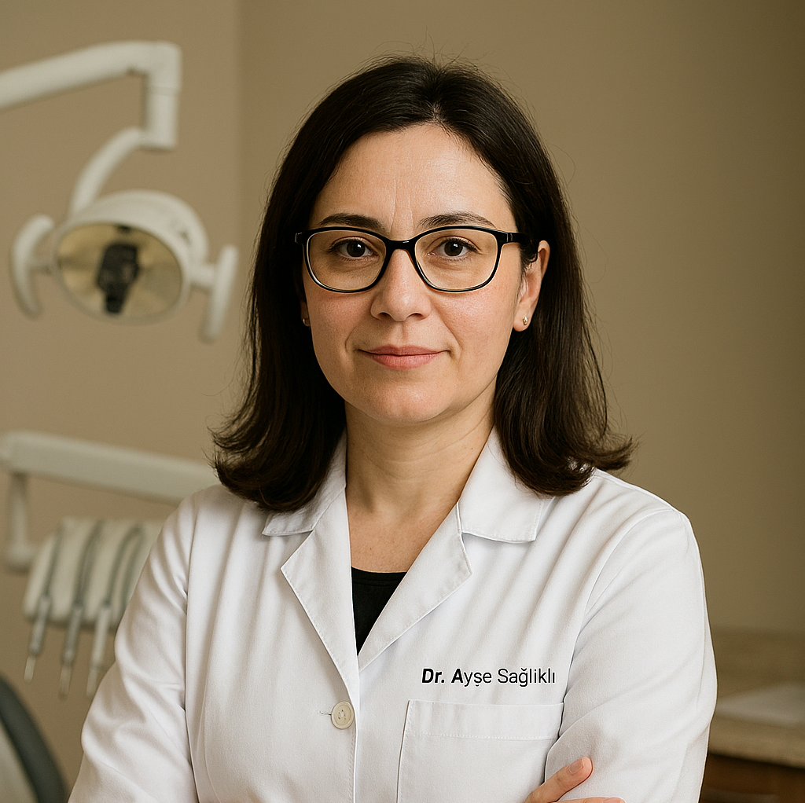
Diş Doktorunun Hastanedeki Bir Günü

Slide 4
Sabah saat yedide hastaneye gelen doktor, önce kısa bir toplantıya katılır. Bu toplantıda hemşireler ve diğer doktorlar, gece boyunca yaşanan gelişmeleri paylaşır. Ardından doktor, poliklinikte bekleyen hastaları görmeye başlar. Her hastanın ayrıntılı bir şekilde şikayetlerini dinler, gerekli muayeneleri yapar ve laboratuvar sonuçlarını değerlendirir.

Slide 5
Öğle saatlerinde doktor, ameliyathaneye geçer. Burada planlanmış bir cerrahi operasyonu yönetir. Operasyon sırasında ekip çalışmasının önemi ortaya çıkar: cerrah, anestezi uzmanı ve hemşireler uyum içinde çalışır.Ameliyattan sonra doktor, yoğun bakım ünitesinde kritik hastaları ziyaret eder. Hastaların durumunu değerlendirir, tedavi planlarını günceller ve ailelere bilgi verir. Bu süreçte hem tıbbi bilgi hem de empati büyük önem taşır.

Slide 6
Akşamüstü doktor, öğrencilere ve asistanlara kısa bir ders verir. Onlara vaka örnekleri üzerinden klinik düşünme becerilerini geliştirmeyi öğretir. Günün sonunda ise idari belgeleri tamamlar, ertesi günün programını gözden geçirir ve hastaneden ayrılır.

Slide 7
Senin mesleğin nedir?
İşte veya okulda bir günün nasıl geçiyor?

Slide 8
B- Gezginler için Türkçe-C1

Slide 9
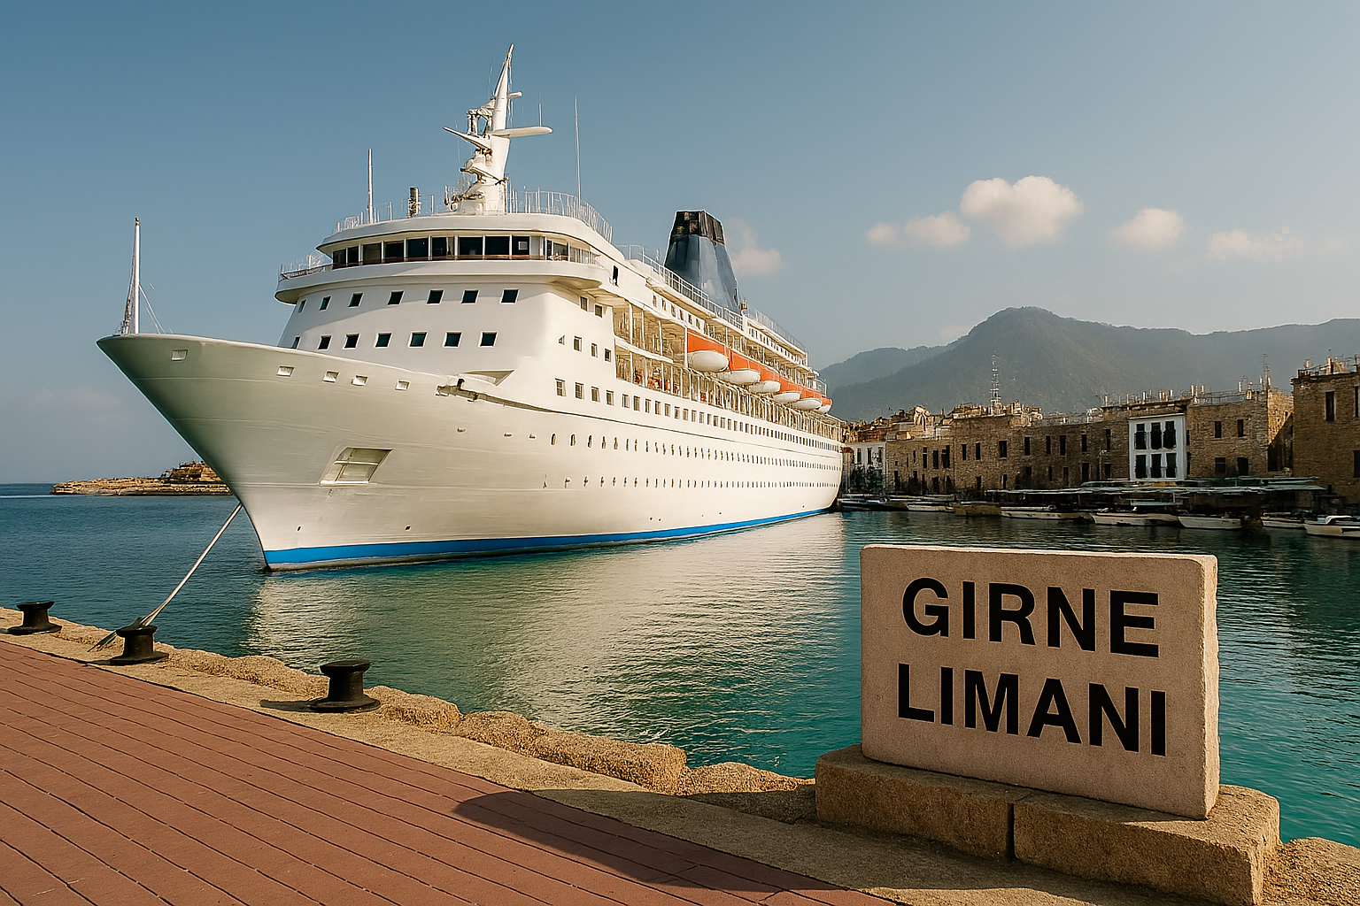
Hasan, Kruvaziyer (Cruise) Gemisinde

Slide 10
Dün sabah, Girne Limanı’ndan ayrılan gemi, Akdeniz’in sakin sularında yavaşça ilerlemeye başladı. Gemi, hem yerli hem de yabancı gezginleri ağırlayan butik bir kruvaziyer; yolcularına tarih, doğa ve konforu bir arada sunuyor.

Slide 11
Kaptan Hasan Bey, yolculuğun başında kısa bir bilgilendirme yaptı. Rota, Bellapais Manastırı’nın denizden görünümüyle başlayacak, ardından Altınkum koyunda yüzme molası verilecekti. Gemideki rehber, yolculara Kıbrıs’ın denizcilik tarihinden bahsetti; Osmanlı döneminden kalma liman yapıları, korsan hikâyeleri ve bölgenin ticaret geçmişi ilgiyle dinlendi.

Slide 12
Öğle saatlerinde, geminin açık güvertesinde yöresel mezeler ve deniz ürünleri servis edildi. Yolcular, hem manzaranın tadını çıkardı hem de birbirleriyle sohbet etti. Bir grup gezgin, Türkçede kullanılan denizcilik terimlerini öğrenmeye çalıştı: “iskele”, “sancak”, “demir atmak” gibi ifadeler, dilin kültürel yönünü keşfetmek isteyenler için oldukça ilgi çekiciydi.Günün sonunda, güneş batarken gemi Girne’ye geri döndü. Yolcular, hem doğayla hem de dille kurdukları bağ sayesinde unutulmaz bir deneyim yaşadıklarını belirttiler. Hasan Kruz Gemisi, sadece bir ulaşım aracı değil; aynı zamanda bir kültür köprüsüydü.

Slide 13
Geminin rotası nedir?
Gemide ne ikram edildi?
Yolcular nasıl vakit geçirdi?

Slide 14
C. Hobi amaçlı Türkçe

Slide 15
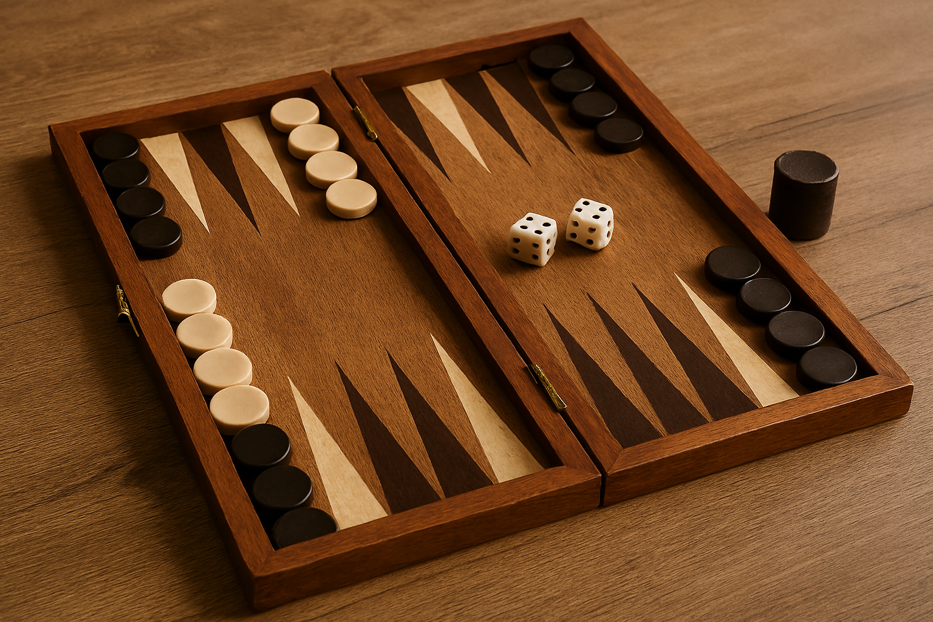
Tavla Oynamak

Slide 16
Tavla Oyunu
İki kişilik, zar ve pullarla oynanan, şans ile stratejiyi birleştiren masa oyunu.
Tavla, iki oyuncunun zar atarak pullarını belirli bir düzen içinde hareket ettirdiği ve rakibinden önce tüm pullarını “ev” bölgesinden dışarı çıkarmayı hedeflediği çok eski bir strateji oyunudur. Kökeni Türkler değil; Mezopotamya ve Pers uygarlıklarına kadar uzanır.

Slide 17
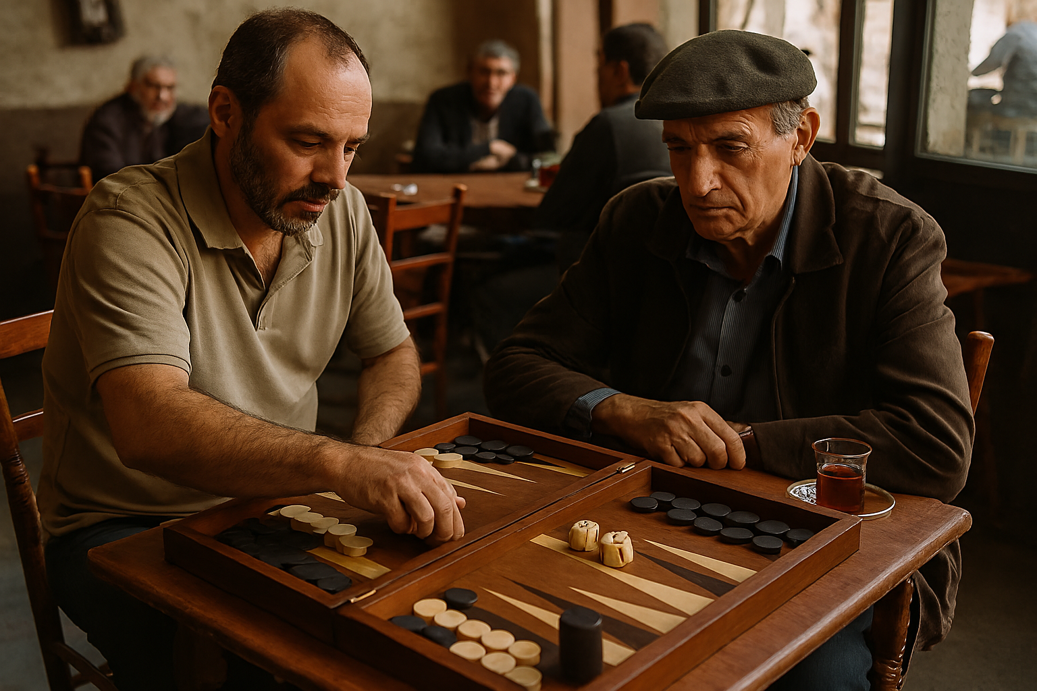
Tavla, Anadolu ve Osmanlı kültüründe yaygınlaştı; kahvehanelerde “esnaf oyunu” olarak bilindi.

